Slide 1
A brief introduction to Lucene
Ruobing Xie
2016.10.18

Slide 2
Outline
lucene简介
Lucene排序算法
Lucene使用说明

Slide 3
Outline
lucene简介
Lucene排序算法
Lucene使用说明

Slide 4
Lucene简介
Lucene是apache软件基金会4 jakarta项目组的一个子项目，是一个开放源代码的全文检索引擎工具包
Lucene提供了一个简单而强大的应用程式接口，能够进行全文索引和搜寻
常用的免费Java信息检索程序库

Slide 5
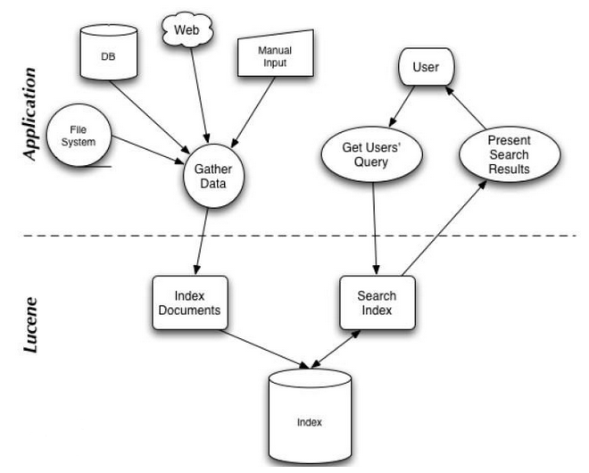
Lucene简介

Slide 6
Lucene核心类
索引核心类
  Document 描述文档，由多个Field对象组成
  Field 描述文档的属性，例如标题、内容
  Analyzer 从被索引的文本中提取语汇单元
  IndexWriter 提供对索引的写入操作
  Directory 描述索引存放位置
搜索核心类
  Query 抽象类 ，描述查询词
  Term 用于搜索的基本单元<name, value>
  TermQuery 抽象类Query的一个子类
  IndexSearcher 以只读方式打开索引，进行搜索
  Hits 存放有序搜索结果指针的简单容器
  …

Slide 7
Outline
lucene简介
Lucene排序算法
Lucene使用说明

Slide 8
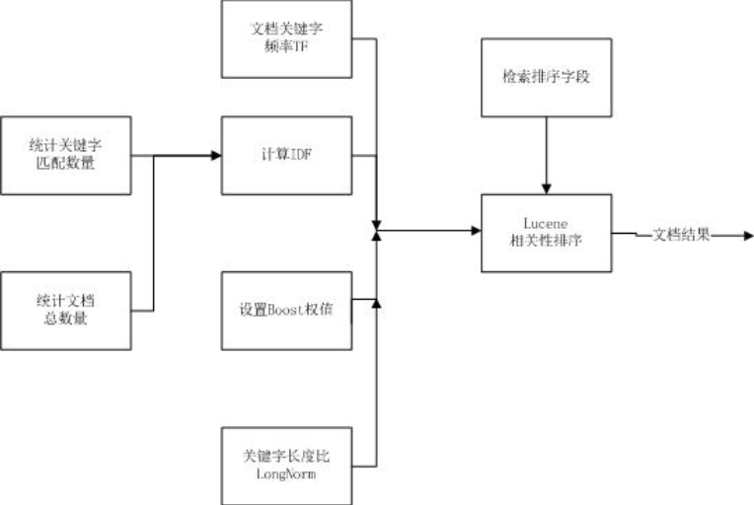
Lucene排序算法

Slide 9
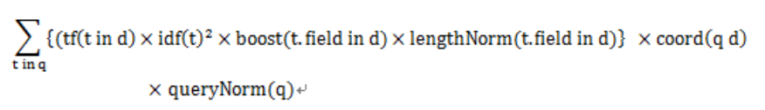
Lucene排序算法
向量空间模型（VSM）
  由Salton等人于20世纪70年代提出
  文档 d和查询 q的相关性可以由它们包含的共有词汇情况来确定
Lucene 排序算法基于向量空间模型

Slide 10
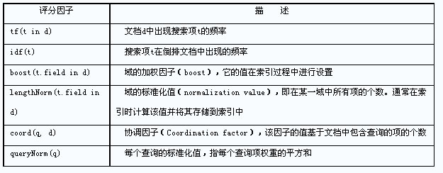
Lucene排序算法

Slide 11
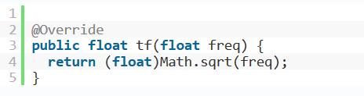
Tf(t in d)：项频
此函数表示词项T在该文档中的该字段里出现的频率
缺省的tf(t in d)算法实现在DefaultSimilarity类中，公式如下：

Slide 12
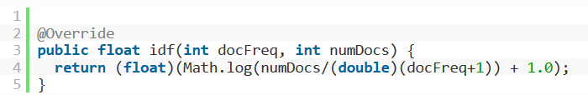
Idf(t)：反转文档频率
此函数被称作反转文档频率，表示词项T在所有文档中出现的频率
缺省函数实现在DefaultSimilarity类中，公式如下

Slide 13
coord(q,d)
coord(q,d) 是一个协调因子，表示有多少个查询terms在特定的文档中被找到
通常一篇包含了越多的查询terms的文档将比另一篇包含更少查询terms的文档获得更高的分数
此函数在搜索的时候起作用，它在Similarity对象的coord(q,d)函数中计算

Slide 14
其它协调因子
norm(t,d)
  长度因子，由每个索引词汇在域中的总体长度决定的，这个参数在索引建立时确定
queryNorm(q)
  修正因子，用以调整不同查询间的分数，使之更可相比
  不影响文档的排名

Slide 15
Outline
lucene简介
Lucene排序算法
Lucene使用简单说明

Slide 16
Download
http://lucene.apache.org/
Download for all old version:
  http://archive.apache.org/dist/lucene/java/
解压、导入jar包…
版本之间存在差异，下面将基于Lecene3.5.0进行介绍

Slide 17
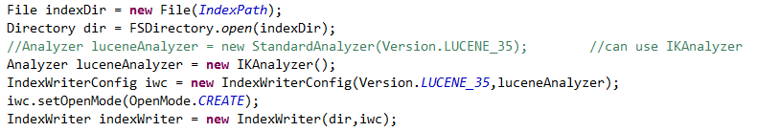
建立索引
构建IndexWriter

Slide 18
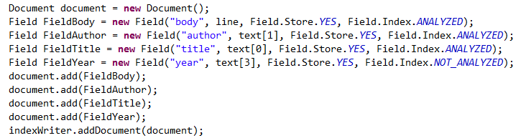
建立索引
创建索引

Slide 19
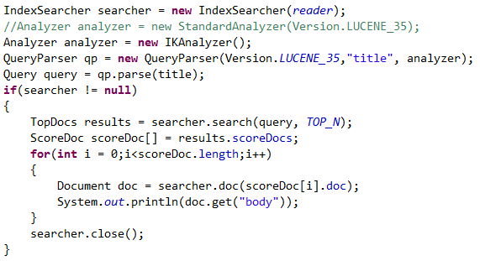
Query检索
单域检索

Slide 20
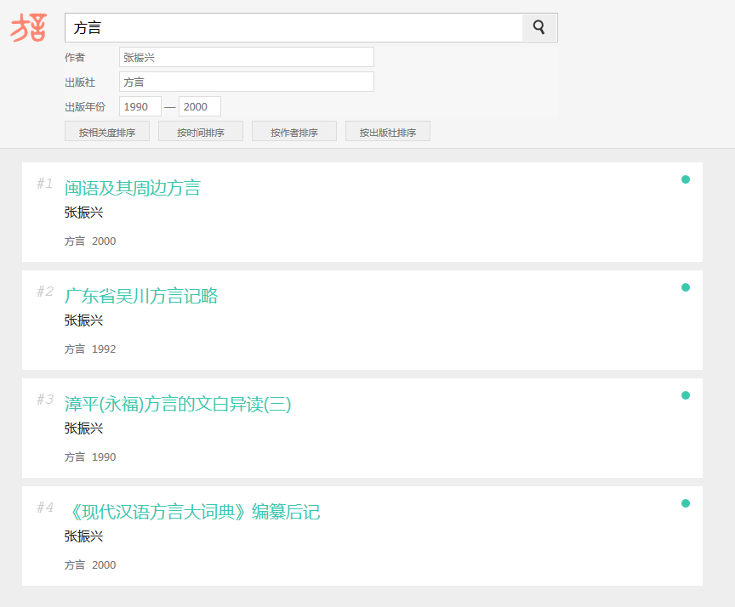
检索系统示例

Slide 21
Thanks!

